Slide 1




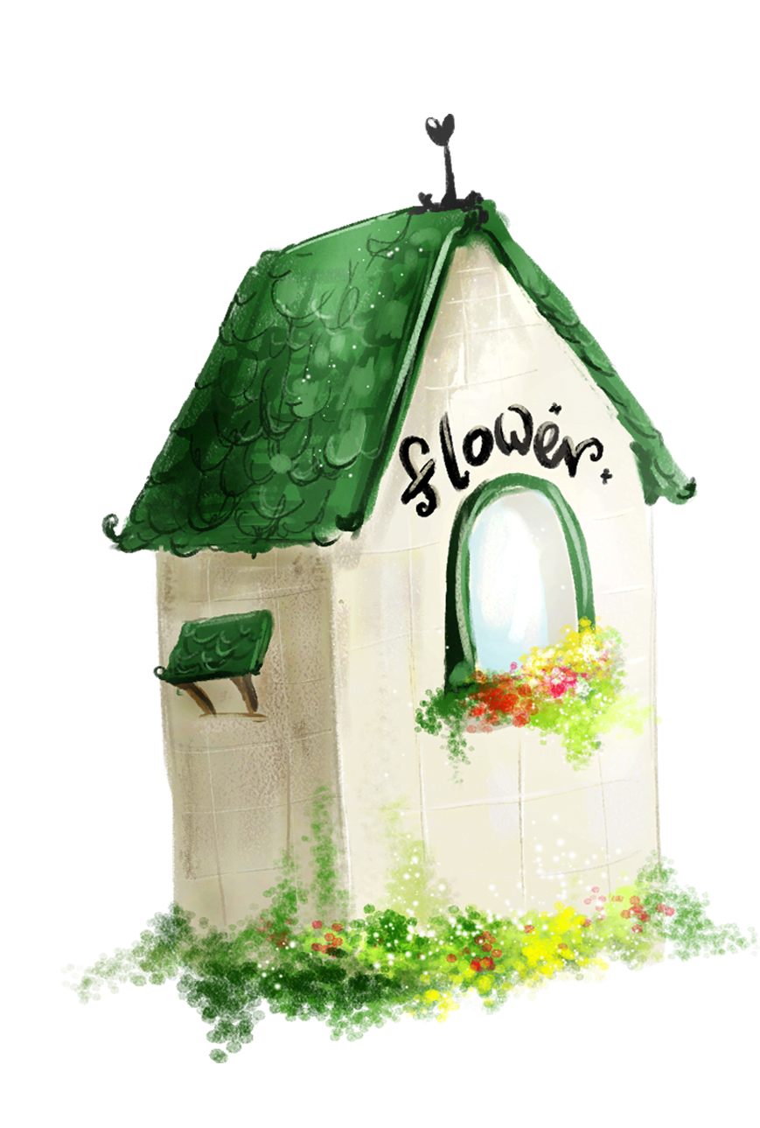
Măng Non

Slide 2



Slide 3




Măng Non

Slide 4

Bức tranh vẽ gì?

Slide 5


Hoạt động 1
Nói những điều em thích về trường của em.

Slide 6




1. Nói những điều em thích về trường của em.
G:
Trường em tên là gì? Ở đâu?
Điều gì khiến em cảm thấy yêu thích, muốn đến trường hằng ngày?

Slide 7




MẪU 2
Ngôi trường thân yêu của em là Trường Tiểu học Bồ Đề nằm ở phường Bồ Đề, quận Long Biên, thành phố Hà Nội. Em rất yêu ngôi trường của em vì trường em có nhiều phòng học rất rộng rãi. Cô giáo của em rất hiền, cô giảng bài rất hay. Em còn có rất nhiều bạn bè nữa. Em rất thích hoạt động trải nghiệm của trường vì chúng em được đi thăm nhiều nơi thú vị.

Slide 8
MẪU 1
Ngôi trường thân yêu của em mang tên trường Tiểu học Bồ Đề. Trước cổng trường em có hồ nước rất rộng rãi, thoáng mát. Thư viện ở trường em rất đẹp, chúng em vui chơi và ngồi ghế đọc sách, trò chuyện với nhau. Giờ ra chơi các bạn ùa ra sân chơi rất nhiều trò chơi khác nhau. Em rất thích đến trường vì ở trường rất vui.

Slide 9
Hoạt động 2
Em muốn trường mình có những thay đổi gì?

Slide 10



Nói với người thân những điều em muốn trường mình thay đổi.

Slide 11



Em muốn trường mình có thư viện rộng rãi hơn để chúng em có thể đọc truyện thoải mái hơn. Em muốn sân trường có thêm nhiều cây xanh hơn nữa và bữa trưa có nhiều rau hơn.

Slide 12


Chúc các em học tốt

